Slide 1

Disciplina: Introdução à Estatística
Prof. Rilder de Sousa Pires Laboratório de Ciência de Dados e Inteligência Artificial (LCDIA) Universidade de Fortaleza
Nome: Jean Diniz Ferreira Vasconcelos
Jessé Filho

Slide 2
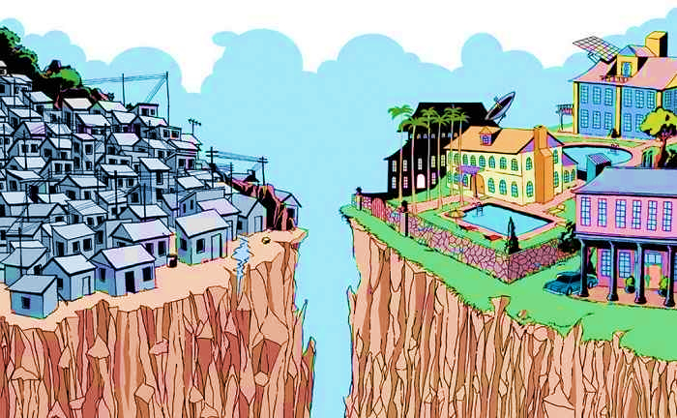
PERGUNTA
O BRASIL É UM PAÍS DESIGUAL?
Parte 2

Slide 3
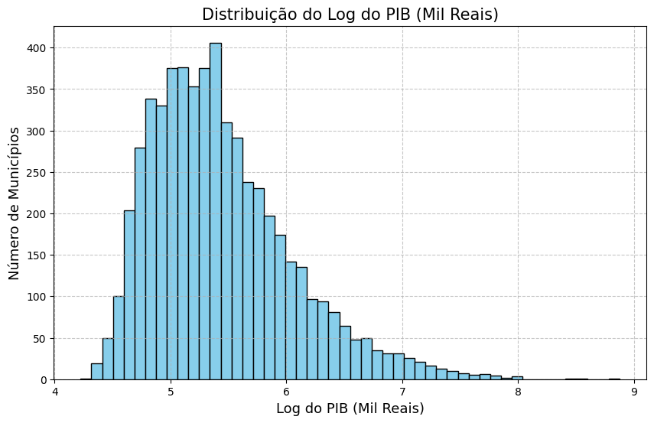
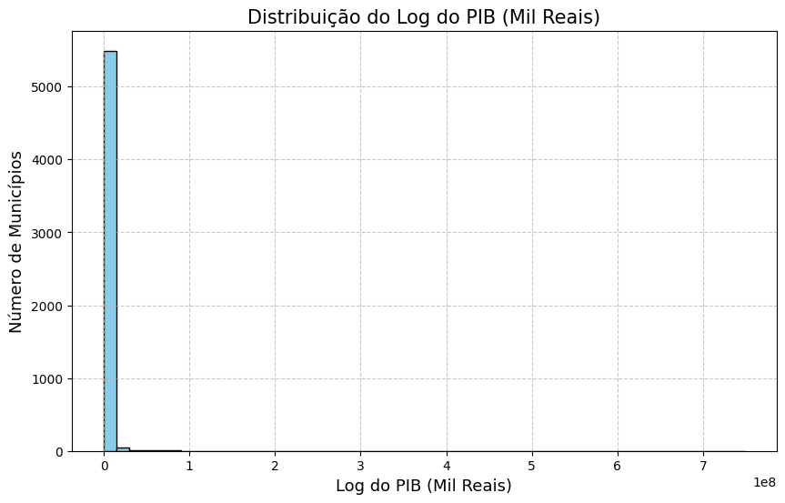
Análise Estatística (PIB)
Média: 1366175.4073608618
Mediana: 216972.5 217023.0
Moda: 46928.0
Desvio padrão: 12368442.295482047
Variância: 152978364816669.2
Valor Máximo: 748759007.0
Valor Mínimo: 16741.0
Erro padrão: 165724.7641531616
1o. Quartil: 96701.75
2o. Quartil: 216972.5
Mediana: 216972.5 3o.
Quartil: 583436.25 1o.
Percetil: 30037.39
Dist. inter quartil: 486734.5
Assimetria: 45.336321370256044
Curtose: 2524.47993294734

Slide 4
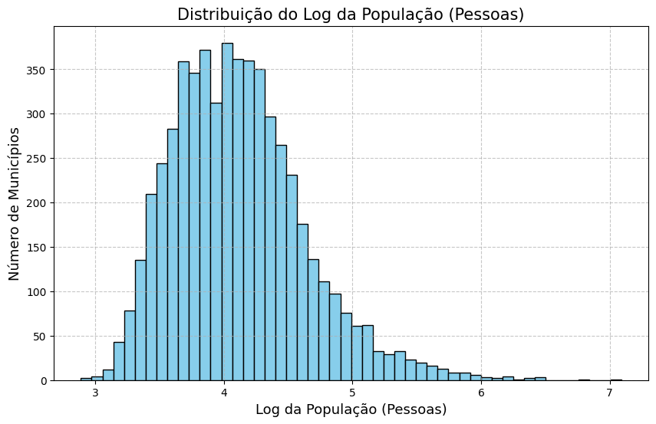
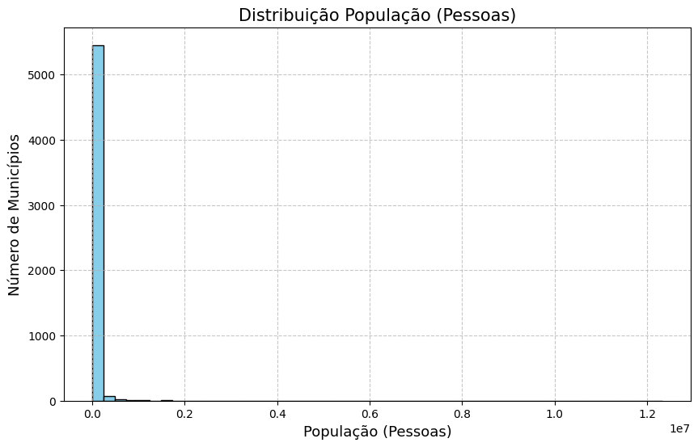
Análise Estatística (População)
Média: 38017.17989228007
Mediana: 11668.0
Moda: 3170.0
Desvio padrão: 222872.98449235273
Variância: 49672367216.5285
Valor Máximo: 12325232.0
Valor Minimo: 776.0
Erro padrão: 2986.275224374718
1o. Quartil: 5442.25
2o. Quartil: 11665.5
Mediana: 11665.5
3o. Quartil: 25663.75
1o. Percetil: 1653.76
Dist. inter quartil = 20221.5
Assimetria: 37.17058999843686
Curtose: 1827.1302251830145

Slide 5
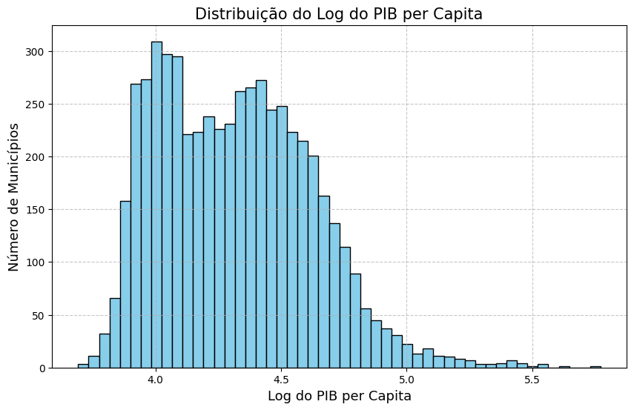
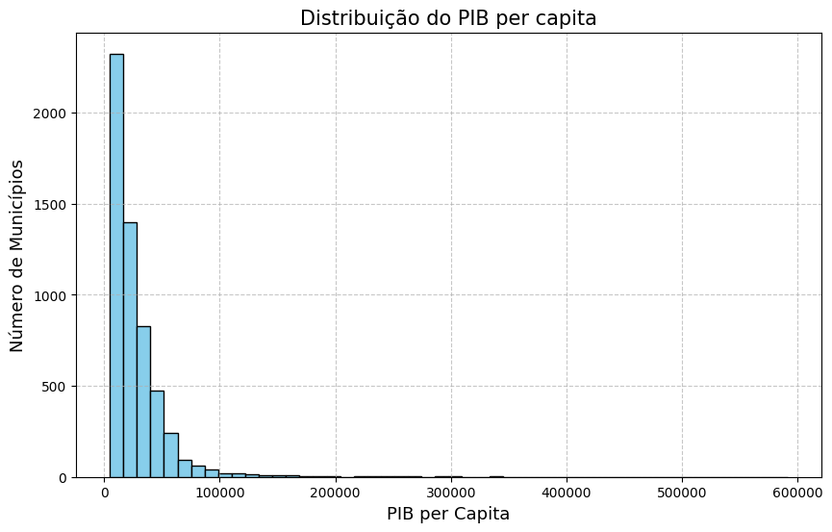
Análise Estatística (PIB per Capita)
Média: 27458.30448363575
Mediana: 20159.74587806764
Moda: 4924.029824458405
Desvio padrão: 28112.02442487715
Variância: 790285917.2648895
Valor Máximo: 591101.0944020156
Valor Minimo: 4924.029824458405
Erro padrão: 376.67302853346985
1o. Quartil: 11573.498657704113
2o. Quartil: 20159.74587806764
Mediana: 20159.74587806764
3o. Quartil: 33931.14107096431
1o. Percetil: 6690.166790287392
Dist. inter quartil = 22357.642413260197
Assimetria: 5.823361589997155
Curtose: 62.85650984460111

Slide 6
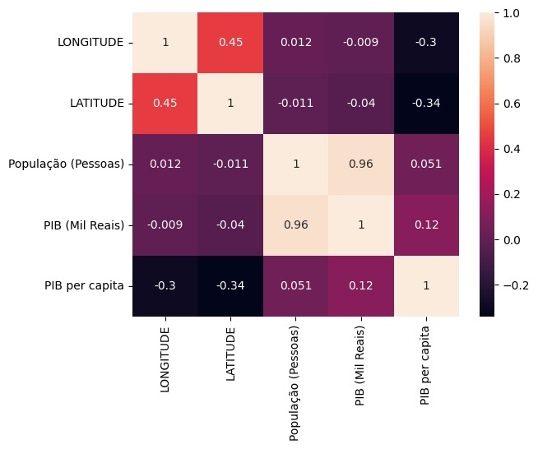
Correlação entre os dados

Slide 7
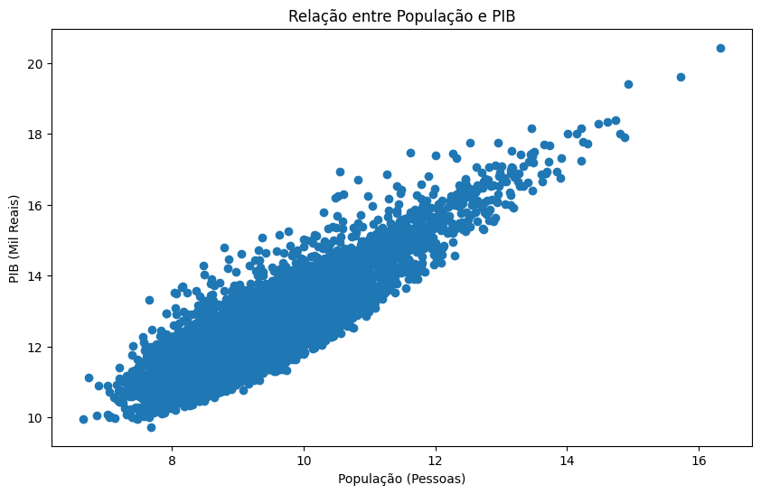
Relação PIB e População

Slide 8
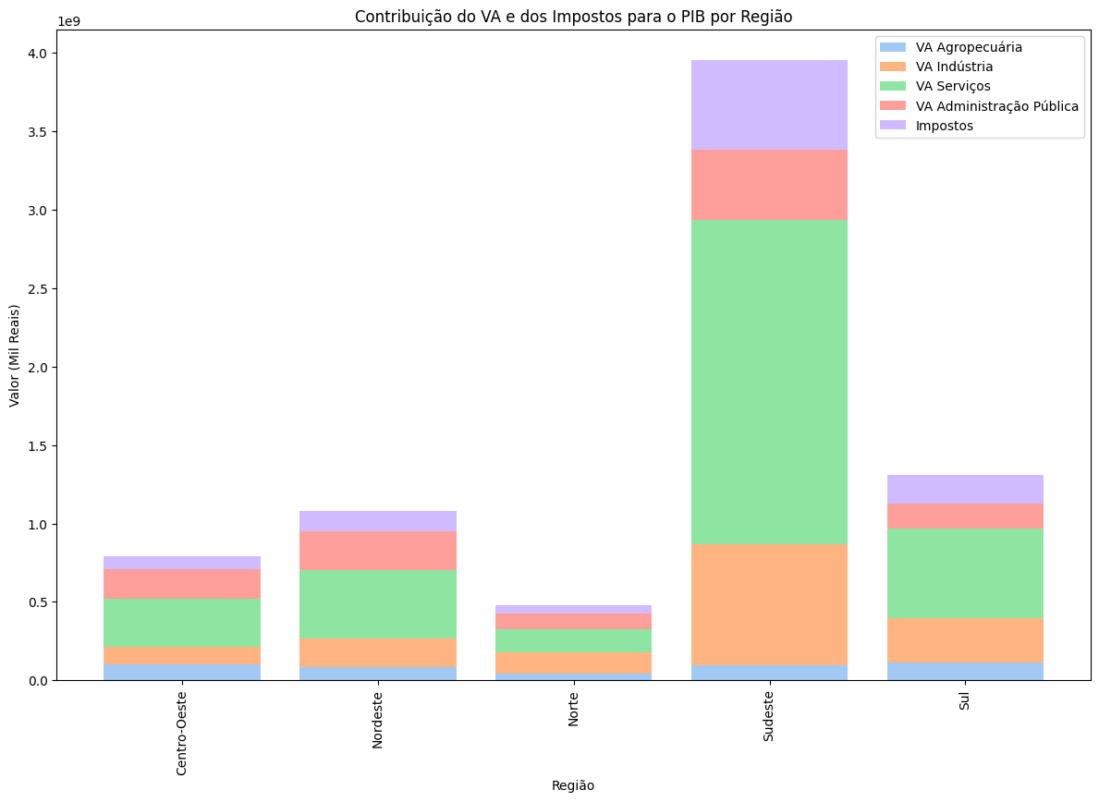
PIB

Slide 9
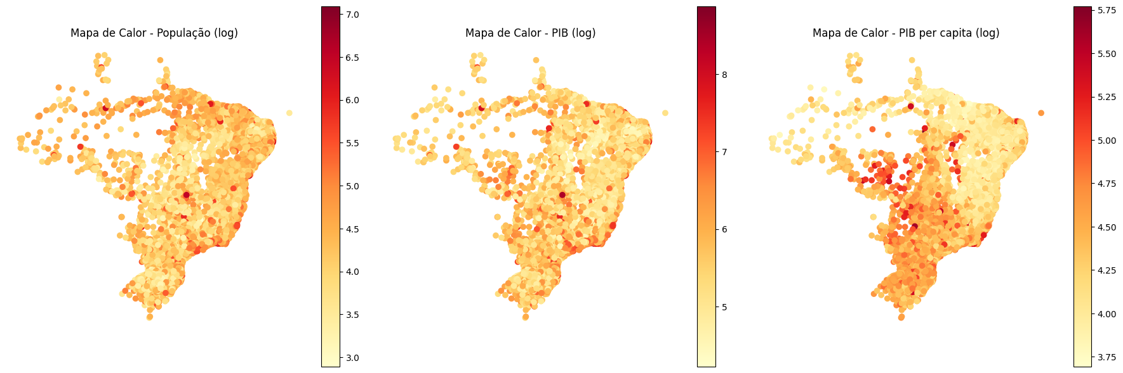
Analise Geografico

Slide 10
CONCLUSÃO

